Slide 1
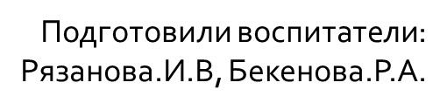
Обобщение опыты работы по теме "Ознакомление дошкольников с миром природы посредством интеллект-карт".
Муниципальное дошкольное образовательное автономное учреждение
«Детский сад №12 «Журавушка» комбинированного вида г. Орска»

Slide 2
Актуальность интеллект-карт
Интеллект-карты помогают педагогам проводить интеграцию речевого, познавательного и социально-коммуникативного развития.
Интеллект-карты развивают у детей такие навыки, как:
активность;
любознательность;
овладение средствами общения;
овладение способами взаимодействия.
Во время составления карты педагоги с дошкольниками рассуждают, пополняют словарный запас, анализируют, синтезируют и обобщают сведения.
Интеллект-карты помогают детям развивать связную, логичную, грамотную речь, а также самостоятельно и ясно излагать мысли, выделять главную из них и запоминать изученный материал.

Slide 3
Пояснительная записка
Интеллект-карта, известная также как ментальная карта или ассоциативная карта (с английского «Mindmap» - «карты ума», «карты разума», «интеллект-карты», «карты памяти», «ментальные карты», «ассоциативные карты», «диаграмма связей», «ассоциативные диаграммы» или «схемы мышления») – способ изображения процесса общего системного мышления с помощью схем. Также может рассматриваться как удобная техника альтернативной записи.
Метод использования интеллект-карт разработан психологом Тони Бьюзеном, который во время своего обучения искал способ эффективного запоминания и систематизирования информации. Тони Бьюзен является специалистом в области саморазвития, развития памяти и мышления. Данный способ работы с информацией в тех или иных вариациях или под другими названиями существовал еще задолго до Тони Бьюзена. Но, тем не менее, именно Тони Бьюзен стал популяризатором идеи интеллект-карт как эффективного способа работы с информацией. Изучением метода в России занимается профессор Санкт-Петербургского университета Бершадская Елена Александровна и Михаил Евгеньевич Бершадский. Сборник имеет целью познакомить воспитателей и специалистов дошкольных образовательных организаций с особенностями использования ментальных карт в дошкольном образовании.

Slide 4
Использование интеллект-карт
1. Сбор материала о предмете или объекте мира природы. Создание интеллект-карты в ходе обсуждения предмета или темы. Выполняя данное задание, у детей пополняется активный и пассивный словарь, развиваются процессы мышления – анализ, синтез, аналогия, обобщение. Работа может проводиться, как индивидуально, так и фронтально.
Закрепление и обобщение материала с природой. Создание обобщенной интеллект-карты может являться итоговой работой по изученным темам. Выполняя данное задание, у детей формируется умение выделить главную мысль, припоминание изученного или выявление уровня знаний, пополняется активный и пассивный словарь по изученной лексической теме, формируются умения составлять и распространять предложения, развиваются процессы мышления – анализ, синтез, аналогия, обобщение, сравнение, классификация.
Последовательность работы при составлении интеллект-карты по закреплению и обобщению материала изученной темы.
1 вариант
1. Обозначается тема занятия (фрукты, домашние животные, цветы и. т. п.).
2. Дети называют слова-существительные и изображают то, что относится к теме.
3. К каждому существительному подбираются слова признаки.
2 вариант
К каждому существительному подбираются слова-признаки и слова-действия. Дети по составленной интеллект-карте при любом варианте составляют предложения. Сначала надо начинать с небольших по содержанию карт, отражающих одну тему, имеющих в своей структуре только классификацию по каким-либо направлениям.

Slide 5
Алгоритм проведения занятий с ознакомление дошкольников с миром природы посредством интеллект- карт.
Цель: формирование навыка последовательности своих действий с помощью визуализации мышления.
Поставленную цель решаем с помощью следующих задач:
1. Организовать условия для овладения детьми технологией составления интеллект- карты.
2. Развивать умения визуализировать и устанавливать причинно-следственные связи между окружающими предметами.
3. Воспитать у детей навык совместной деятельности.
При составлении карт соблюдаем правила:
В центре листа мы обозначаем графически нашу проблему
Основная идея, от которой отходят древовидные ответвления разных цветов.
Используем цветные карандаши или фломастеры.
Применяем картинки с реальным изображением или символами.

Slide 7
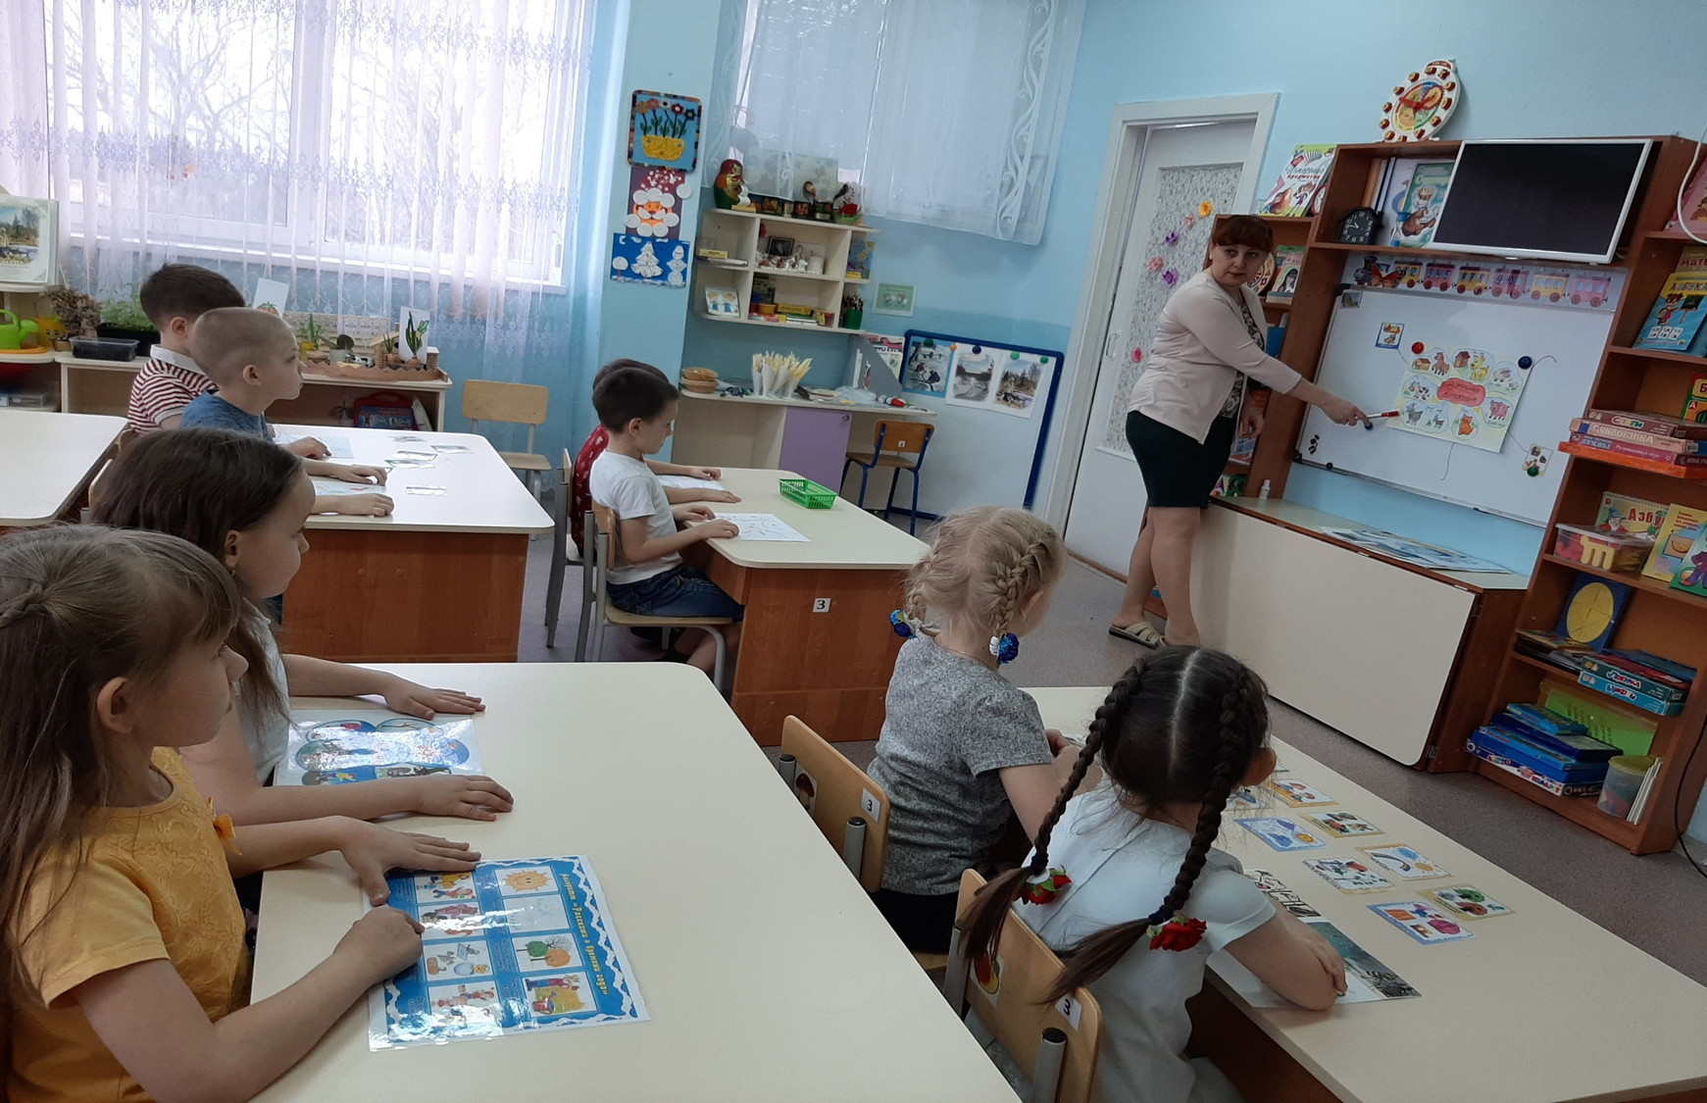

Slide 8
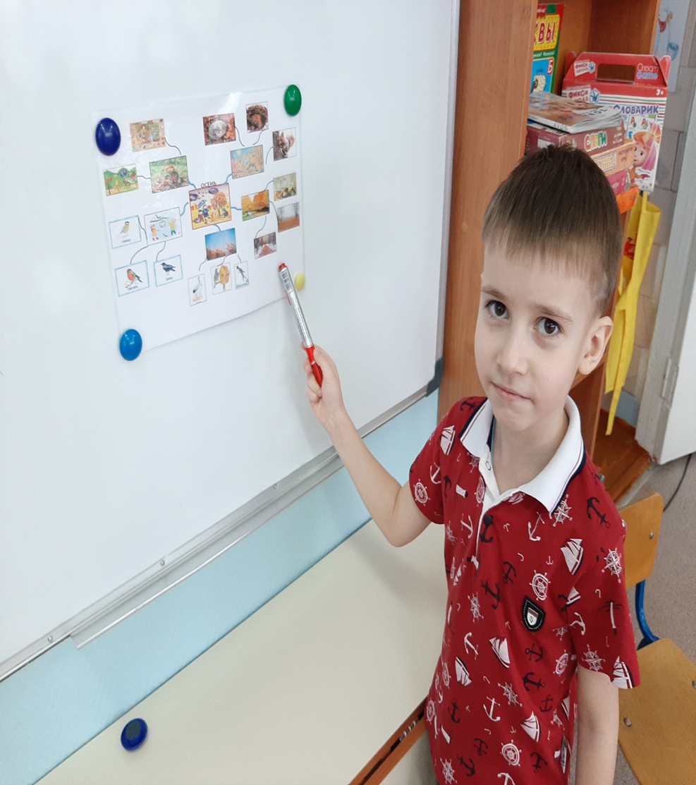
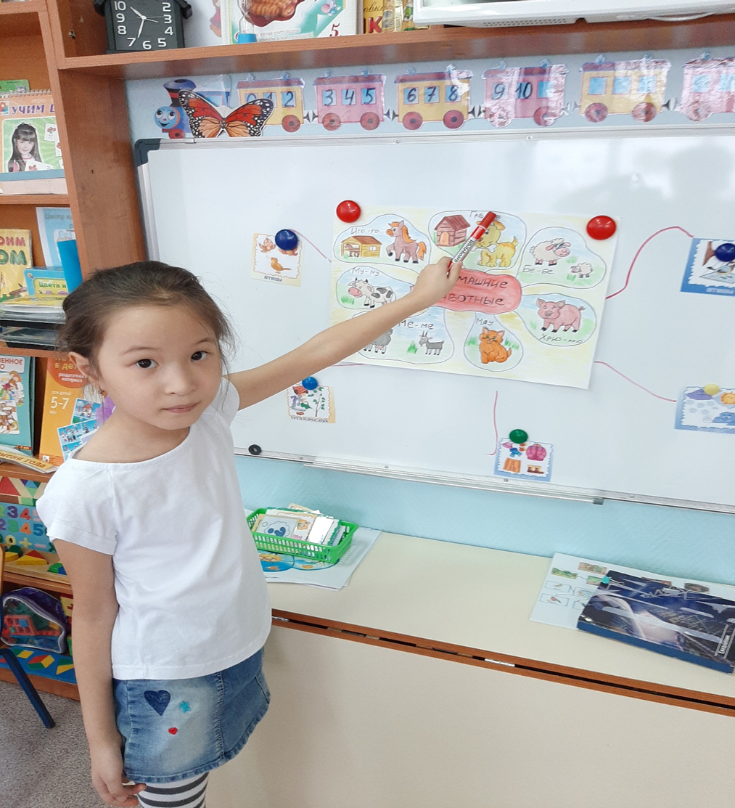

Slide 9
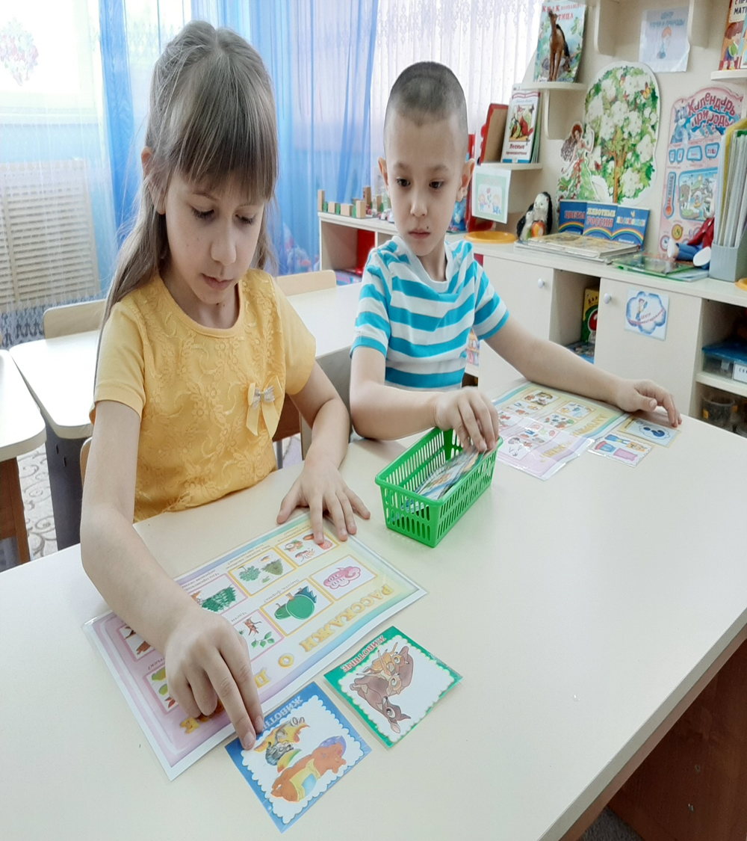
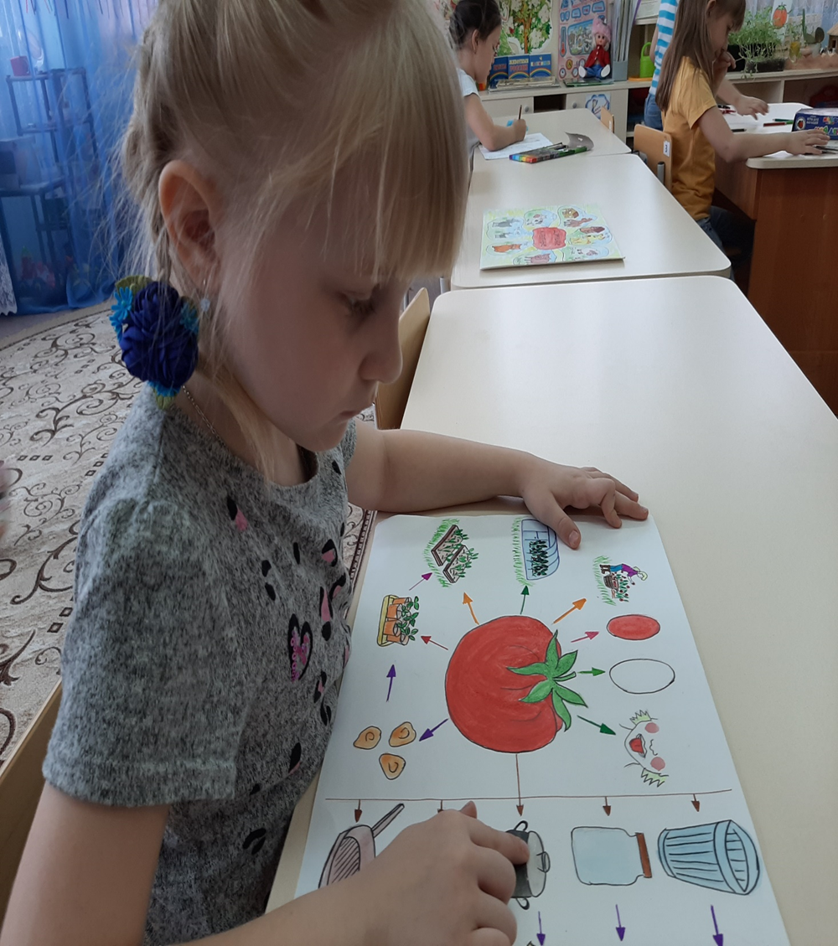

Slide 10
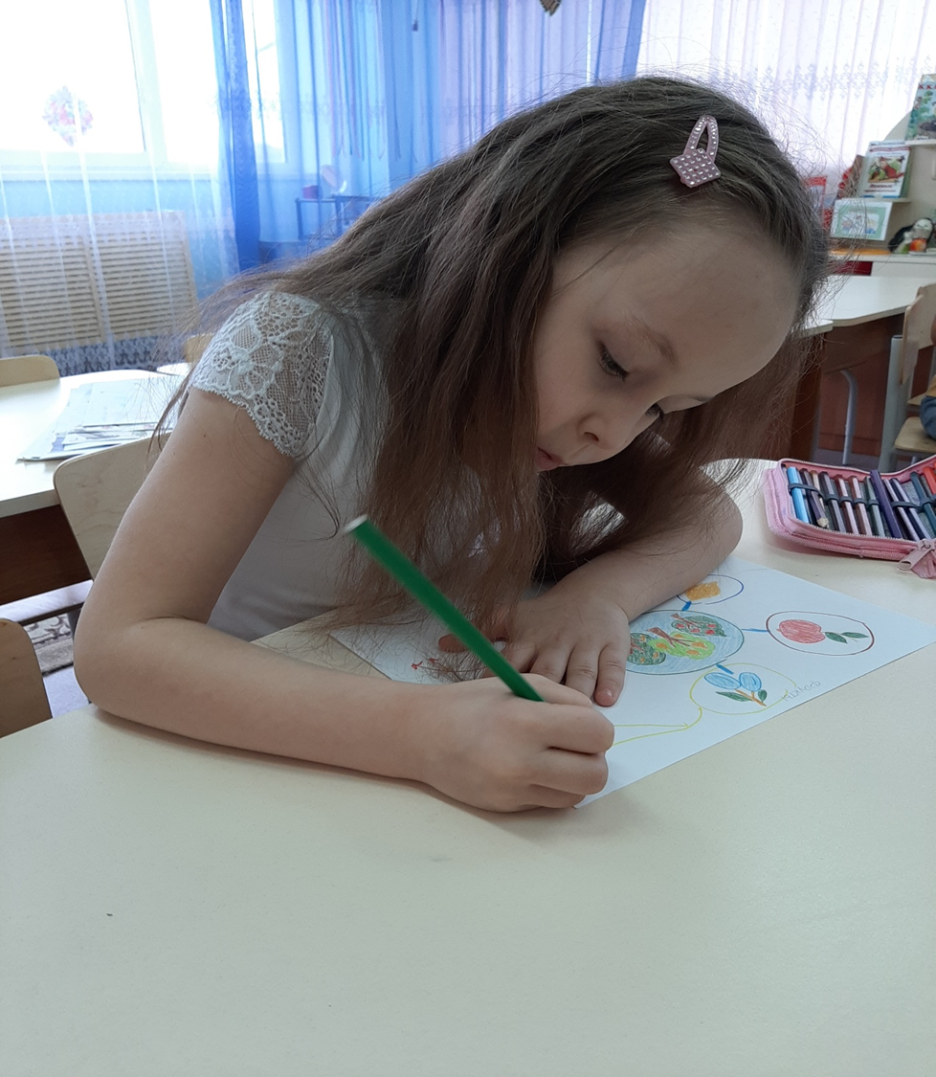


Slide 11
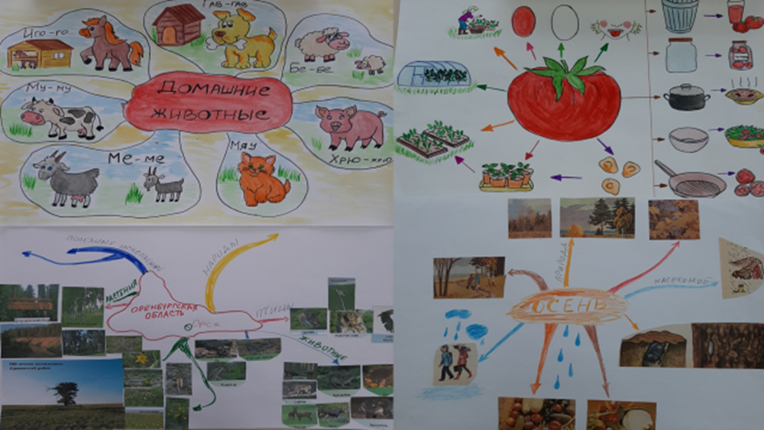

Slide 12
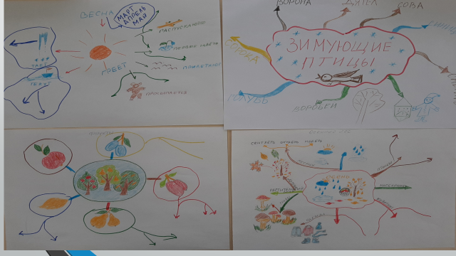

Slide 13


